Slide 1
โรงพยาบาลคุณภาพการดูแลรักษา ผู้ติดเชื้อเอชไอวีที่ป่วยเป็นวัณโรค โรงพยาบาลจอมทอง ขนาด 210 เตียง จังหวัดเชียงใหม่
นางวารุณี ปริยะ
พยาบาลวิชาชีพชำนาญการ

Slide 2
“คลินิกเดย์แคร์”
งานผู้ป่วยนอก กลุ่มการพยาบาล
ขอบเขตบริการ :
Pre – Post Counseling for Anti HIV : ทุกวันจันทร์-ศุกร์
คลินิกยาต้านไวรัส : ทุกวันอังคาร และ พฤหัสบดี
คลินิกวัณโรค : ทุกวันศุกร์

Slide 3
บริบท / ภาพรวม / สภาพปัญหา
จากผลการดำเนินงานการดูแลผู้ป่วย TB/HIV ของโรงพยาบาลจอมทอง ในปี 2556 มีผู้ป่วยวัณโรคขึ้นทะเบียนรักษาทั้งหมด 72 ราย ได้รับการตรวจเลือดหาการติดเชื้อเอชไอวี 100% พบผู้ป่วยวัณโรคที่ติดเชื้อเอชไอวี 12 ราย (16.66 %) ร้อยละ 91.67ของผู้ป่วย TB/HIV ได้รับการรักษาด้วยยาต้านไวรัส เมื่อวิเคราะห์ข้อมูล พบว่าค่ามัธยฐานเวลาตั้งแต่เริ่มรักษาวัณโรคจนถึงได้เริ่มยาต้านไวรัส คือ 126 วัน ( ต่ำสุด 21 วัน สูงสุด 193 วัน ) ซึ่ง WHO แนะนำว่าผู้ป่วย TB/HIV ทุกรายควรได้รับยาต้านไวรัสให้เร็วที่สุด (ภายในระยะ Intensive ) เพื่อลดอัตราตายของผู้ป่วย TB/HIV
ในปี 2556 จำนวนผู้ป่วย TB/HIV 12 ราย เสียชีวิต จำนวน 3 ราย ( 25%) พบเป็นผู้ติดเชื้อ HIV ที่รับการรักษาด้วยยาต้านไวรัสมาก่อนและขาดการติดตามรักษาจำนวน 1 ราย (33.33% ) เสียชีวิตหลังจากเริ่มรักษาวัณโรค 14 วัน ( ยังไม่ได้เริ่มยาต้านไวรัส CD4 = 2 cells ) อีก 1 รายเริ่มการรักษาด้วยยาต้านไวรัสหลังรักษาวัณโรค 58 วัน CD4 = 46 cells

Slide 4
การวัดผลและผลของการเปลี่ยนแปลง
ปีงบประมาณ | 2555 | 2556 | 2557 | ต.ค. 57-มี.ค.58
HIV : จำนวนผู้ติดเชื้อเอชไอวีที่ขึ้นทะเบียนการรักษาในปี 1. ผู้ติดเชื้อ HIV ที่ขึ้นทะเบียนได้รับการตรวจคัดกรองวัณโรค (รายใหม่ CXR+ซักประวัติทุกราย รายเก่าซักประวัติทุกครั้งที่มารพ.) | ใหม่ 59 100% เก่า 399 ( 98.73%) | ใหม่ 47 100% เก่า 458 ( 97.86%) | ใหม่ 38 100% เก่า 505 ( 99.38%) | ใหม่ 17 100% เก่า 543 ( 100%)
2. ผู้ติดเชื้อHIV ที่ขึ้นทะเบียนได้รับการตรวจคัดกรองวัณโรคพบป่วยวัณโรค(รายใหม่ + รายเก่า ) | 0.87% (4) | 1.98% (10) | 0.92% (5) | 1.25% (7)
TB : จำนวนผู้ป่วยวัณโรคที่ขึ้นทะเบียนการรักษาในปี 1. ร้อยละผู้ป่วยTBที่ขึ้นทะเบียนการรักษาได้รับตรวจเลือด HIV | 73 100% | 72 100% | 60 100% | 41 100%
2. ร้อยละผู้ป่วยTB ที่ขึ้นทะเบียนการรักษาพบเอชไอวี positive (คิดร้อยละต่อผู้ป่วยทั้งหมด) | 5.47% (4) | 2.77% (2) | 1.66% (1) | 2.43% (1)

Slide 5
การวัดผลและผลของการเปลี่ยนแปลง
ปีงบประมาณ | 2555 | 2556 | 2557 | ต.ค.57-มี.ค.58
HIV/TB : จำนวนผู้ป่วยTB/HIV ได้รับการตรวจ CD4 (คิดร้อยละต่อผู้ป่วย HIV positive) | 100% | 100% | 100% | 100%
ร้อยละผู้ป่วยวัณโรคและเอชไอวี ได้รับยาต้านไวรัสตามเกณฑ์การรักษา(คิดต่อจำนวนผู้ป่วย HIV positive) | 100% | 91.66% (Death1 ) | 100% | 87.50% (Death1 )
ร้อยละผู้ป่วยTB/HIVได้รับยาป้องกันOIs ตามเกณฑ์การรักษา | 100% | 91.66% | 100% | 87.50%
ผู้ป่วยวัณโรคและเอชไอวีได้รับยาต้านไวรัสภายใน 2-8 อาทิตย์ | 14.28% | 36.36% | 66.66% | 87.50%
จำนวนผู้ป่วยวัณโรคและเอชไอวี เสียชีวิตในปีที่ประเมิน | 0 | 25%(3) | 0 | 25%(2)
ค่ามัธยฐานระยะเวลาในการเริ่มยาต้านไวรัส Median time(วัน) ( ต่ำสุด / สูงสุด ) | 127 (59/256) | 126 (21/193) | 57 (40/137) | 30 (3/60)
Median CD4 ของผู้ป่วยวัณโรคและเอชไอวี | 268 | 279 | 252 | 65

Slide 6
กระบวนการพัฒนาเพื่อให้ได้มาซึ่งคุณภาพ / กิจกรรมพัฒนา
ทบทวนตัวชี้วัดที่เกี่ยวข้องในการดำเนินงานผสมผสานวัณโรคและโรคเอดส์ย้อนหลัง3 ปี
ทบทวนสถานการณ์วัณโรคและโรคเอดส์ในโรงพยาบาลโดยทีมสหวิชาชีพ

Slide 7
ประเด็นที่ได้จากการทบทวน >>
1. ผู้ป่วย TB/HIV ส่วนใหญ่เป็นผู้ป่วย HIV เดิมที่ Loss F/U แล้วกลับมาป่วย TB
2. ผู้ป่วย TB/HIV ส่วนใหญ่ที่เสียชีวิต เป็นผู้ป่วยที่ CD4 ต่ำ , มีภาวะแทรกซ้อนจากการเจ็บป่วย
และยาที่รักษา
3. การเริ่มยาต้านไวรัส ยังทำไม่ได้ภายใน 2-8 สัปดาห์ เนื่องจากผู้ป่วยมีอาการรุนแรง ยังไม่
พร้อมจะเริ่มยาต้านไวรัส

Slide 8
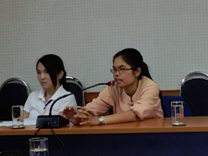
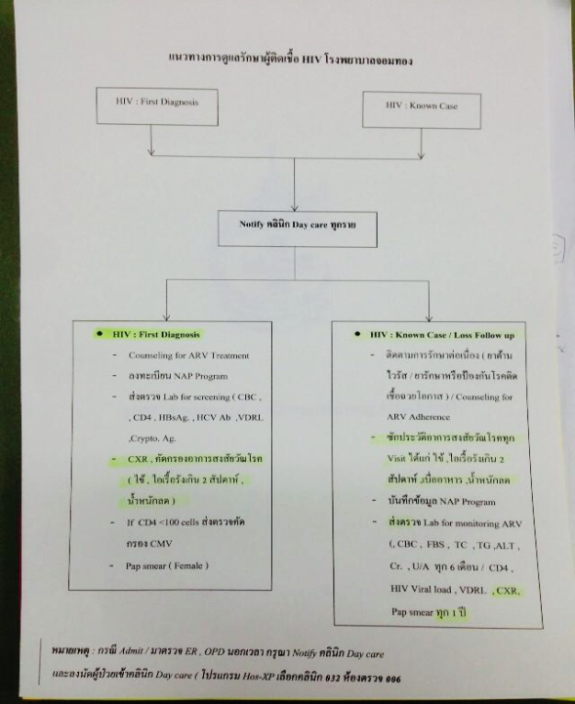
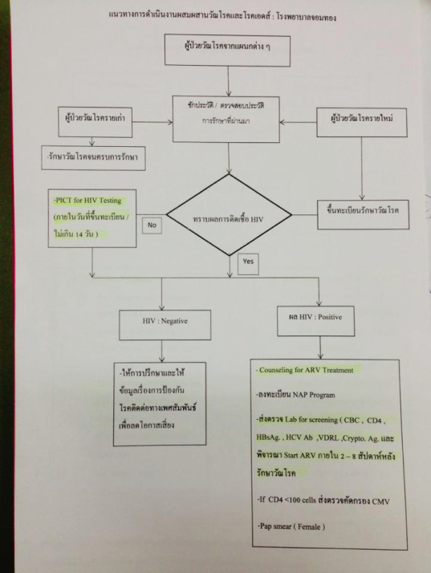
กิจกรรมพัฒนา
ประชุมทีม PCT อายุรกรรม : ทบทวนแนวปฏิบัติในการดูแลผู้ป่วยวัณโรค
ที่ติดเชื้อเอชไอวี/เอดส์

Slide 9
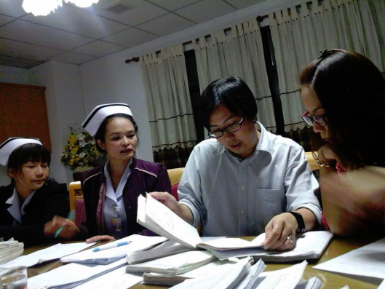
กิจกรรมพัฒนา
ร่วมกันกำหนดแนวทางการพัฒนา ตามบทบาทหน้าที่
LAB
พัฒนาระบบการตรวจ HIV ให้ทราบผลในวันเดียว
กรณีพบ ผลการตรวจ Sputum AFB + แจ้งประสานเดย์แคร์คลินิกเพื่อติดตามผู้ป่วยขึ้นทะเบียนรักษาทันที
พยาบาล
ซักประวัติ / คัดกรองผู้ป่วยตาม Protocol HIV / TB
Counseling for ARV & TB Adherence และให้การช่วยเหลือผู้ป่วยตามกรณี
พัฒนาระบบการติดตามผู้ป่วยที่ขาดนัด โดยการโทรติดตามทันทีในช่วงบ่ายของวันที่นัด หากติดต่อผู้ป่วยไม่ได้ ประสานงานกับอาสาสมัครผู้ติดเชื้อในพื้นที่รับผิดชอบ เพื่อวางแผนการติดตามผู้ป่วย
พัฒนาระบบ Pre/Post Csg.
แบบให้ทราบผลใน
วันเดียว
เภสัชกร
Notify เดย์แคร์คลินิก กรณีมีการสั่งยา TB แต่ผู้ป่วยยังไม่ได้ขึ้นทะเบียนรักษา TB
ให้ข้อมูล / แนะนำเรื่องการใช้ยาในการรักษา / อาการข้างเคียงจากยา เพื่อให้ผู้ป่วยมีความมั่นใจในการรักษา
ตรวจสอบการสั่งการรักษา เพื่อเฝ้าระวัง Drug interaction และ อาการข้างเคียงที่รุนแรงจากการรักษา
แพทย์
กำหนดให้มีการสั่งการรักษาด้วยยาต้านไวรัส หลังรักษา TB 2 สัปดาห์ หากผู้ป่วยพร้อมทั้งกาย & ใจ
Notify เดย์แคร์คลินิก เพื่อ VCT ตรวจ HIV ในกลุ่มผู้ป่วย STI , Prolong Fever , HARM ที่มารับการตรวจทั้ง OPD/IPD
กำหนดให้มี Standing order for screening TB / HIV

Slide 10
บทเรียนที่ได้รับ
1. พัฒนาระบบการตรวจเลือดเอชไอวีแบบทราบผลในวันเดียวจะทำให้ผู้ป่วยTB/HIVเข้าสู่การรักษาได้เร็วขึ้น แต่ถ้าทราบผลแล้ว ยังไม่เข้าสู่กระบวนการคัดกรองเพื่อเข้าสู่การรักษาด้วยยาต้านไวรัส ก็จะทำให้การเริ่มรักษาด้วยยาต้านไวรัสล่าช้าไปด้วย
2. ถึงแม้จะเริ่มให้การรักษาด้วยยาต้านไวรัสในผู้ป่วย TB/HIV ได้เร็วขึ้น แต่ถ้าปล่อยให้ผู้ป่วยเข้ามาสู่ระบบล่าช้า ( CD4 ต่ำๆ ) ก็อาจจะทำให้ผู้ป่วยเสียชีวิตได้
3.การเริ่มยารักษาวัณโรค ยาต้านไวรัส และยาป้องกันโรคติดเชื้อฉวยโอกาสในระยะเวลาที่ใกล้กันมาก ๆ หากผู้ป่วยมีอาการแพ้ยา อาจมีความยุ่งยากในการพิจารณาว่าแพ้ยาชนิดใด
4.การกำหนดแนวทางปฏิบัติร่วมกันจากการวิเคราะห์ความเสี่ยงที่อาจเกิดขึ้นในแต่ละกระบวนการ ของแต่ละสาขาวิชาชีพทำให้แนวทางสามารถปฏิบัติได้จริง และลื่นไหล

Slide 11
ประเด็นการพัฒนาต่อเนื่อง
การพัฒนาระบบการค้นหา / คัดกรองกลุ่มเสี่ยงต่อการติดเชื้อเอชไอวี และ กลุ่มเสี่ยงต่อการป่วยเป็นวัณโรค เพื่อให้ผู้ป่วยกลุ่มนี้เข้าสู่กระบวนการรักษาที่เร็ว ลดการเจ็บป่วยตาย
- การทำ VCT เชิงรุกในประชากรกลุ่มเสี่ยงให้มากขึ้น ( STI, MSM, คู่ ของผู้ติดเชื้อHIV )
เพื่อให้ตรวจพบ HIV ให้เร็ว เริ่มรักษาให้เร็ว ลดการป่วย / กรณีผลเลือดลบ ลดโอกาสเสี่ยงใน
การรับเชื้อ HIV
- การคัดกรองด้วยการซักประวัติ และ CXR ในกลุ่มเสี่ยงวัณโรคในชุมชนให้ครอบคลุม ( ผสย. Bed
Ridden , DM uncontrol ) CXR ในผู้ป่วย HIV ทุกราย 1ครั้ง/ปี เพื่อพบผู้ป่วยให้เร็ว
รักษาเร็ว ลดการเสียชีวิต

Slide 12
HIV & TB >>>> รู้ให้เร็ว รักษาให้เร็ว รักษาให้ครบ
จบที่ “ หาย ”

Slide 13
ขอบคุณค่ะ
งานเดย์แคร์
Tel. 0 533 4121 8 ต่อ 1253
Mail : emotay_thamma@hotmail.com

